Slide 1


Slide 2


MÔN: LỊCH SỬ - KHỐI 9
Năm học: 2021-2022

Slide 3
Chương II: CÁC NƯỚC Á, PHI,
MĨ LA - TINH TỪ NĂM 1945 ĐẾN NAY
Bài 3: QUÁ TRÌNH PHÁT TRIỂN CỦA PHONG TRÀO GIẢI PHÓNG DÂN TỘC VÀ SỰ TAN RÃ CỦA HỆ THỐNG THUỘC ĐỊA

Slide 4

Chương II: CÁC NƯỚC Á, PHI, MĨ-LA-TINH TỪ NĂM 1945 ĐẾN NAY
Bài 3: QUÁ TRÌNH PHÁT TRIỂN CỦA PHONG TRÀO GIẢI PHÓNG DÂN TỘC VÀ SỰ TAN RÃ CỦA HỆ THỐNG THUỘC ĐỊA
Giai đoạn từ năm 1945 đến giữa những năm 60 của thế kỉ XX.
II. Giai đoạn từ giữa những năm 60 đến giữa những năm 70 của thế kỉ XX.
III. Giai đoạn từ giữa những năm 70 đến giữa những năm 90 của thế kỉ XX.

Slide 5
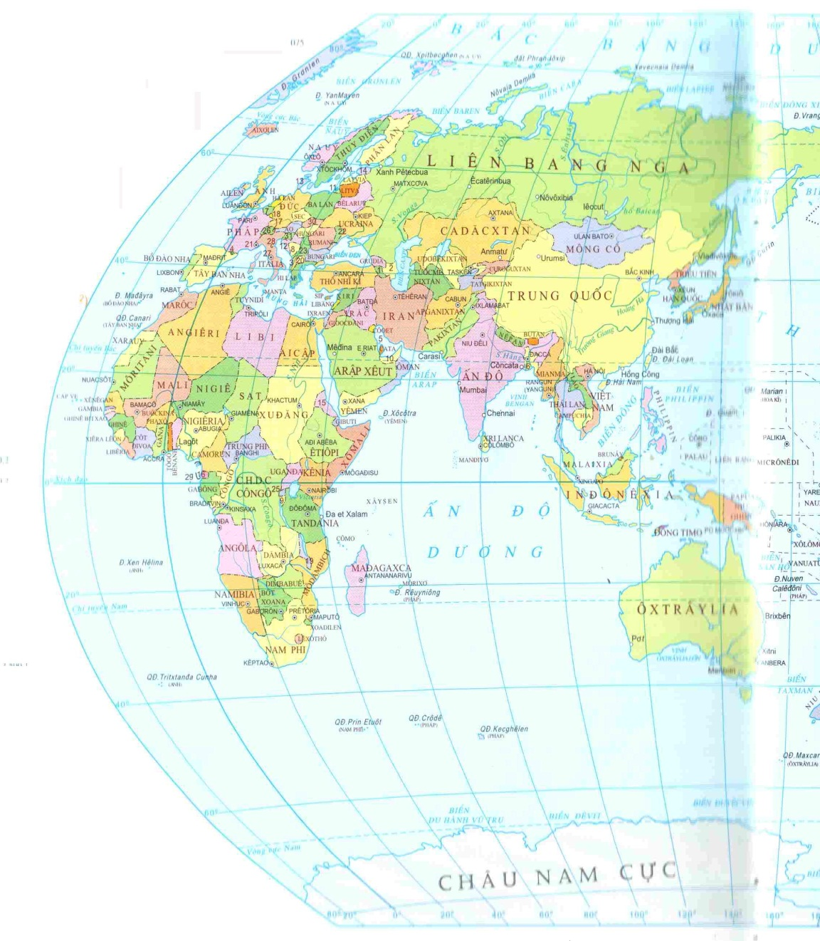

CHÂU Á
CHÂU PHI
KHU VỰC MĨ LA TINH

Slide 6
I .Giai đoạn từ năm 1945 đến giữa những năm 60 của thế kỉ XX.

Slide 7
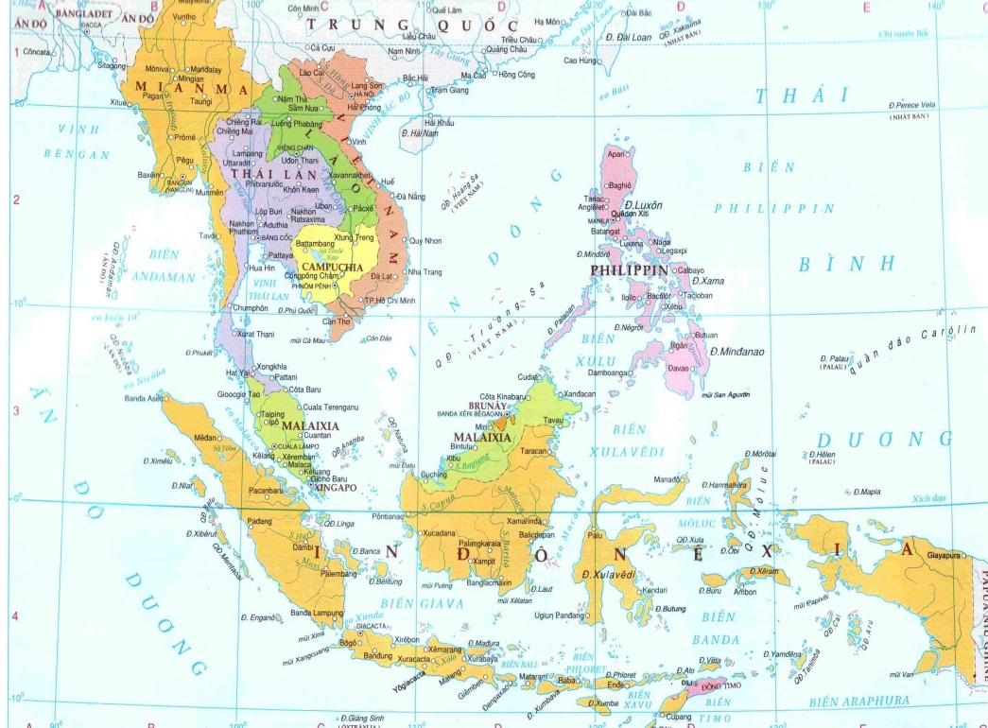
Đông Nam Á
Bản đồ thế giới

Slide 8
Vì sao khu vực Đông Nam Á là nơi khởi đầu của phong trào đấu tranh giải phóng dân tộc trên thế giới?
Một số nước Đông Nam Á bị phát xít Nhật chiếm đóng, khi quân Nhật đầu hàng là cơ hội để các nước giải phóng dân tộc.

Slide 9
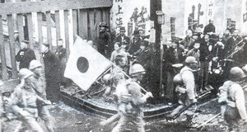
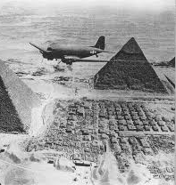
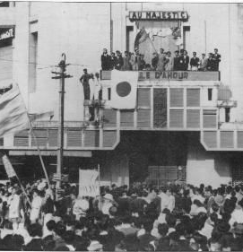
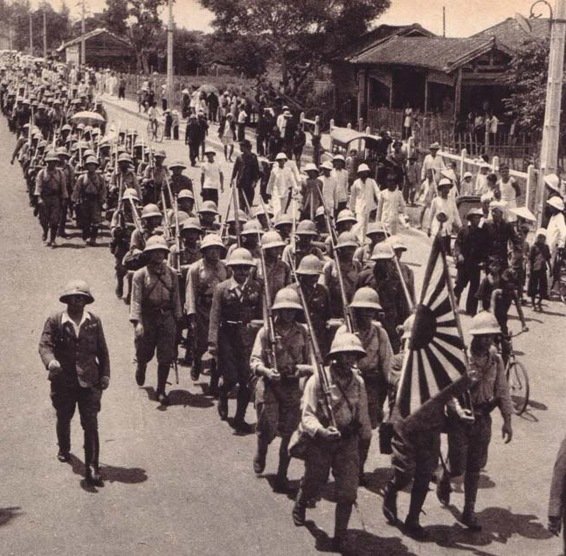

Slide 10
Bài 3 QUÁ TRÌNH PHÁT TRIỂN CỦA PHONG TRÀO GIẢI PHÓNG DÂN TỘC VÀ
SỰ TAN RÃ CỦA HỆ THỐNG THUỘC ĐỊA
* Khái quát tình hình các nước châu Á, châu Phi và Mĩ – Latinh trước chiến tranh thế giới II
-Trước chiến tranh thế giới II, phần lớn các nước châu Á, châu Phi và Mĩ – Latinh là thuộc địa hoặc lệ thuộc vào đế quốc phương Tây.
-Trong chiến tranh thế giới II, một số nước bị phát xít Italia, phát xít Nhật chiếm đóng và nô dịch.

Slide 11
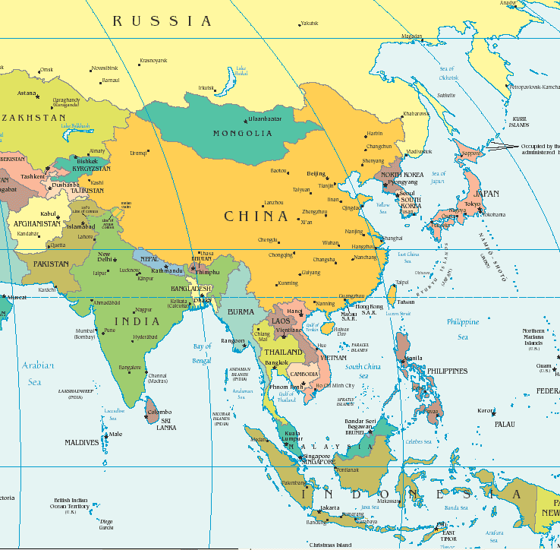





Hãy kể tên các quốc gia giành độc lập ở Châu Á?

Slide 12
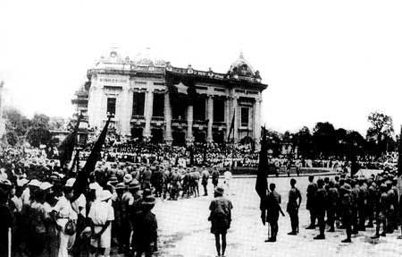
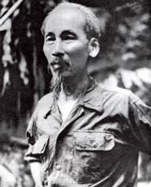
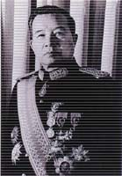
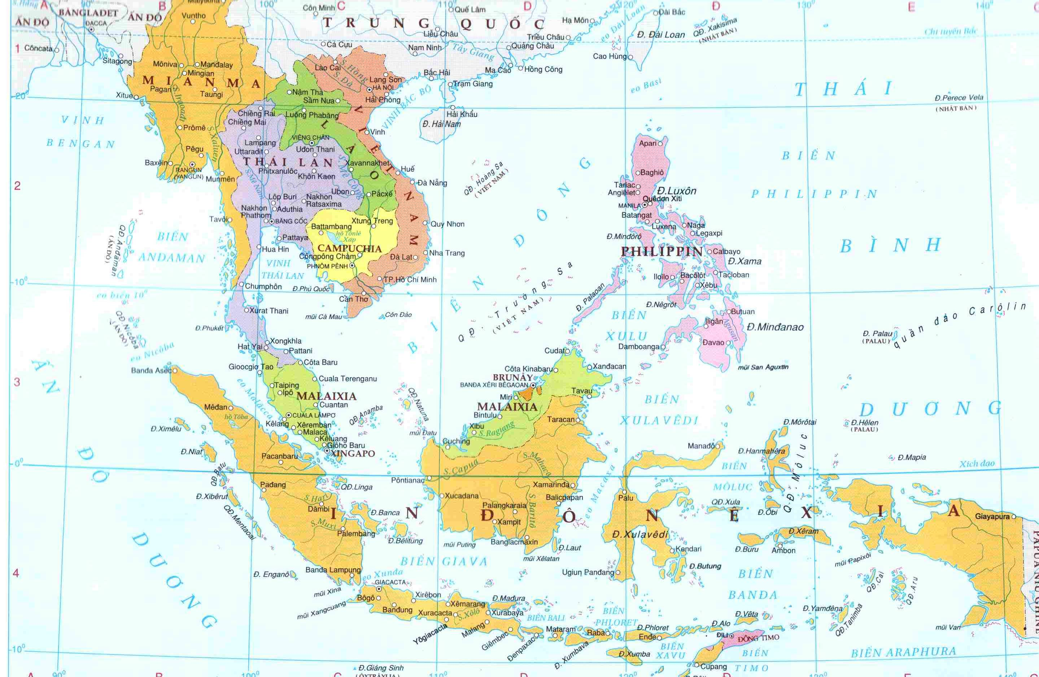

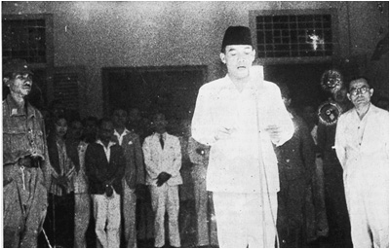
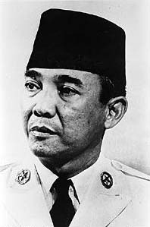
LÀO
12/10/1945
VIỆT NAM
2/9/1945
IN - ĐÔ - NÊ - XI - A
17/8/1945
Bản đồ Đông Nam Á

Slide 13

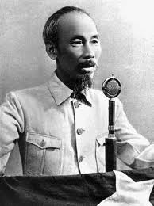
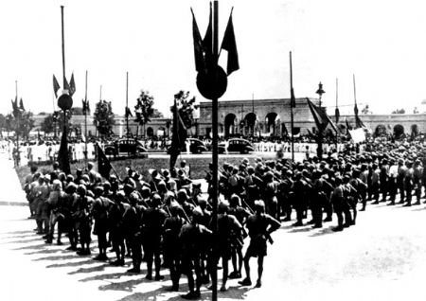
Hình ảnh về ngày Quốc Khánh Việt Nam 2.9.1945

Slide 14
Bài 3 QUÁ TRÌNH PHÁT TRIỂN CỦA PHONG TRÀO GIẢI PHÓNG DÂN TỘC VÀ
SỰ TAN RÃ CỦA HỆ THỐNG THUỘC ĐỊA
I. Giai đoạn từ năm 1945 đến giữa những năm 60 của thế kỉ XX
- Phong trào đấu tranh khởi đầu từ Đông Nam Á lật đổ phát xít và tuyên bố độc lập ở In-đô-nê-xi-a (17/8/1945), Việt Nam (2/9/1945) và Lào (12/10/1945).

Slide 15
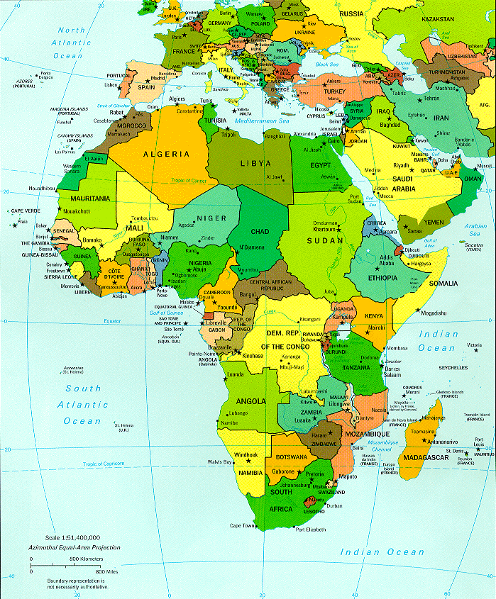


Hãy kể tên các quốc gia giành độc lập ở Châu Phi?

Slide 16
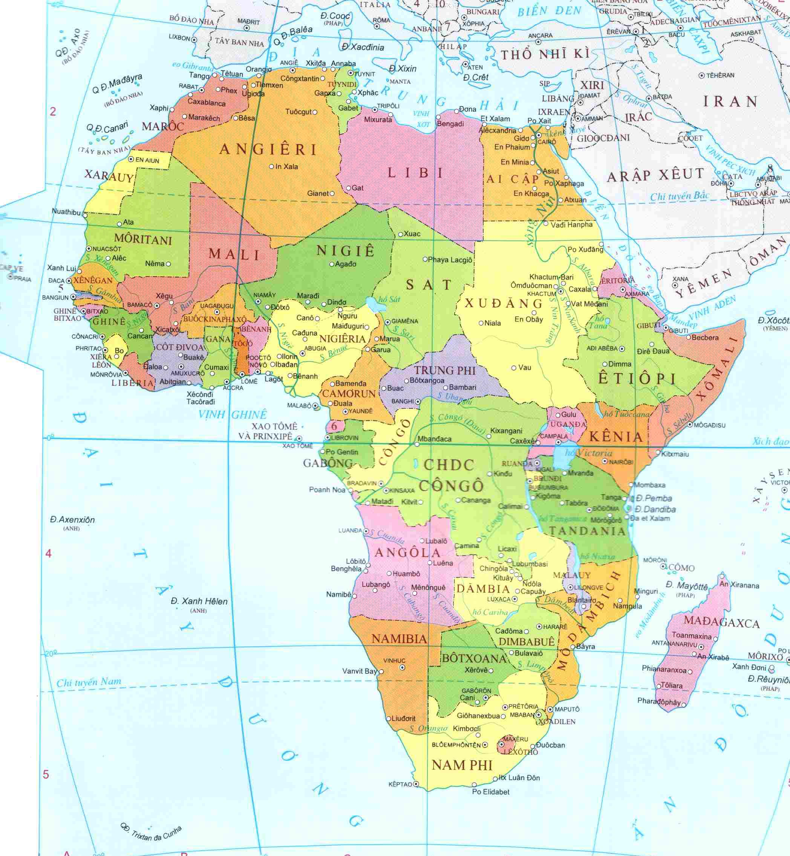

Slide 17
Bài 3 QUÁ TRÌNH PHÁT TRIỂN CỦA PHONG TRÀO GIẢI PHÓNG DÂN TỘC VÀ
SỰ TAN RÃ CỦA HỆ THỐNG THUỘC ĐỊA
1. Giai đoạn từ năm 1945 đến giữa những năm 60 của thế kỉ XX
Đông Nam Á: In-đô-nê-xi-a (17/8/1945), Việt Nam (2/9/1945) và Lào (12/10/1945) giành độc lập.
Nam Á và Bắc Phi: Ấn Độ ( 1946 – 1950 ); Ai Cập (1952); An-giê-ri (1954 – 1962 ) giành độc lập.

Slide 18
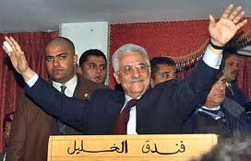
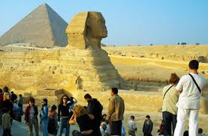
Abdel Gamal Nasser, tổng thống đầu tiên của nước Ai Cập độc lập

Slide 19
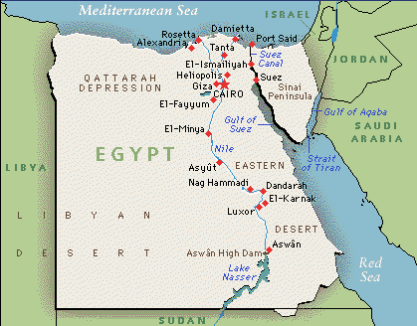
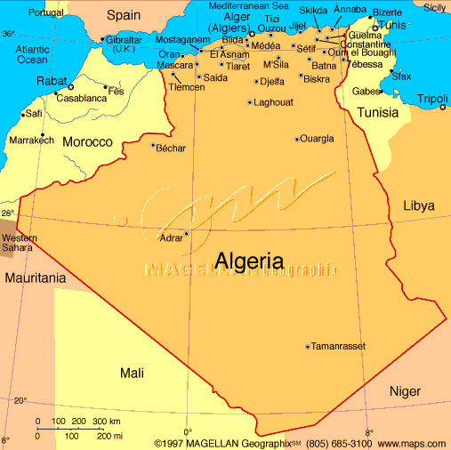
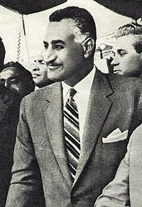
NĂM 1960 17 NƯỚC
CHÂU PHI GIÀNH ĐỘC LẬP
Bản đồ châu Phi

Slide 20
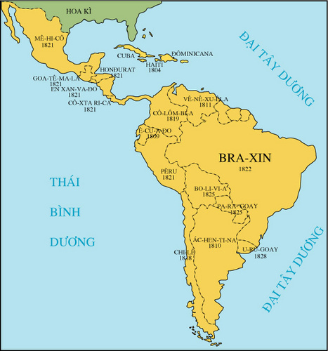

Hãy kể tên quốc gia giành độc lập ở Mĩ la tinh?

Slide 21
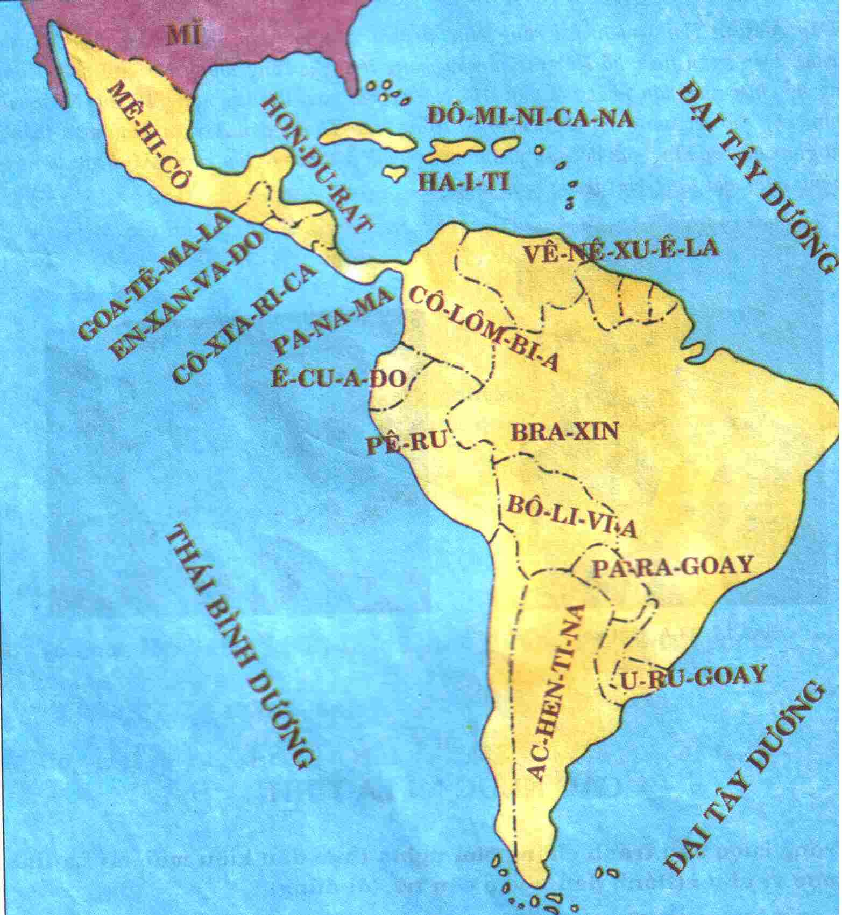

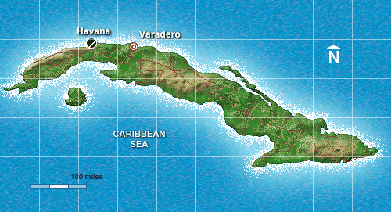
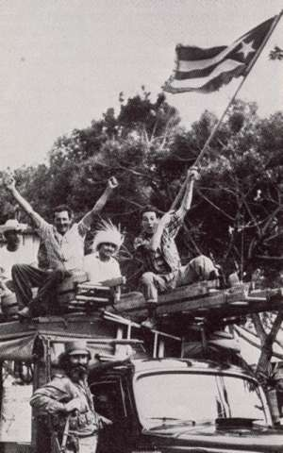
1/1/1959
Cu Ba
Miền nam Châu Phi
Lược đồ các nước Mĩ La-tinh

Slide 22
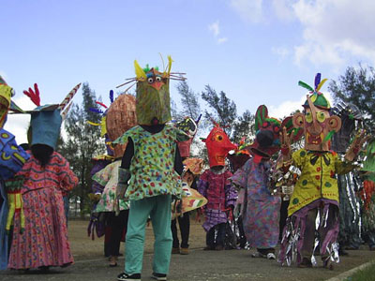
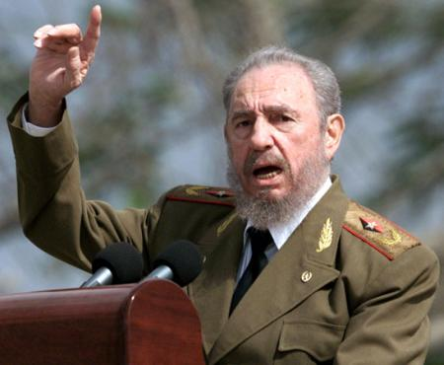
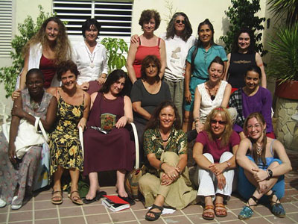
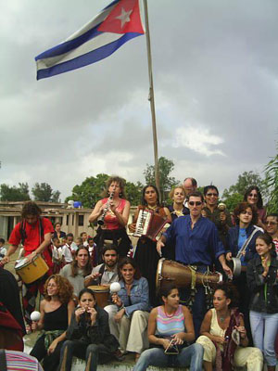
Hình ảnh về đất nước Cuba anh em

Slide 23


Bắc Phi
Cu Ba
Nam á
Đông Nam á
Bản đồ các nước trên thế giới

Slide 24
Hệ thống
thuộc địa
chỉ còn
55 triệu km2
Và 35 triệu dân

Slide 25


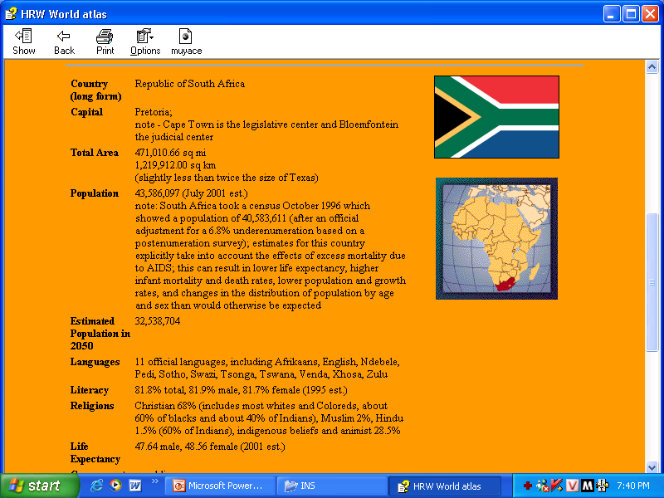
Hãy xác định trên bản đồ

Slide 26
Bài 3 QUÁ TRÌNH PHÁT TRIỂN CỦA PHONG TRÀO GIẢI PHÓNG DÂN TỘC VÀ
SỰ TAN RÃ CỦA HỆ THỐNG THUỘC ĐỊA
1. Giai đoạn từ năm 1945 đến giữa những năm 60 của thế kỉ XX
Đông Nam Á: In-đô-nê-xi-a (17/8/1945), Việt Nam (2/9/1945) và Lào (12/10/1945) giành độc lập.
Nam Á và Bắc Phi: Ấn Độ ( 1946 – 1950 ); Ai Cập (1952); An-giê-ri (1954 – 1962 ) giành độc lập.
Năm 1960 là "Năm châu Phi" với 17 nước ở lục địa này tuyên bố độc lập.
Mĩ latinh: Ngày 1 − 1 − 1959, cách mạng Cu-Ba thắng lợi

Slide 27
Bài 3 QUÁ TRÌNH PHÁT TRIỂN CỦA PHONG TRÀO GIẢI PHÓNG DÂN TỘC VÀ
SỰ TAN RÃ CỦA HỆ THỐNG THUỘC ĐỊA
II. Giai đoạn từ giữa những năm 60 đến giữa những năm 70 của thế kỉ XX
- phong trào đấu tranh lật đổ ách thống trị của Bồ Đào Nha, giành độc lập ở Ăng-gô-la, Mô-dăm-bích và Ghi-nê Bít-xao.

Slide 28
Ghi-nª BÝt-xao
9/1974
Xác định vị trí 3 nước trong gia đoạn 2.
¡ng-g«-la
11/1975
M«-d¨m-bÝch
6/1975
B¶n ®å ch©u Phi

Slide 29
Bài 3 QUÁ TRÌNH PHÁT TRIỂN CỦA PHONG TRÀO GIẢI PHÓNG DÂN TỘC VÀ
SỰ TAN RÃ CỦA HỆ THỐNG THUỘC ĐỊA
III. Giai đoạn từ giữa những năm 70 đến giữa những năm 90 của thế kỉ XX
- Cuộc đấu tranh xoá bỏ chế độ phân biệt chủng tộc (A-pac-thai), tập trung ở 3 nước miền Nam châu Phi.
-1993 chế độ phân biệt chủng tộc bị xoá bỏ;
- 1994 Nen-xơn Man-đê-la lên làm tổng thống.

Slide 30
Bài 3 QUÁ TRÌNH PHÁT TRIỂN CỦA PHONG TRÀO GIẢI PHÓNG DÂN TỘC VÀ
SỰ TAN RÃ CỦA HỆ THỐNG THUỘC ĐỊA
Giai đoạn từ giữa những năm 70 đến giữa những năm 90 của thế kỉ XX
- Cuộc đấu tranh đã giành được thắng lợi ở Rô-đê-di-a năm1980 (nay là Cộng hoà Dim-ba-bu-ê), ở Tây Nam Phi năm 1990 (nay là Cộng hoà Na-mi-bi-a), đặc biệt ở Cộng hoà Nam Phi – sào huyệt lớn nhất và cuối cùng của chế độ A-pac-thai.
Như vậy, hệ thống thuộc địa của chủ nghĩa đế quốc đã bị sụp đổ hoàn toàn.
Nhiệm vụ của các nước Á, Phi, Mĩ La-tinh: củng cố nền độc lập dân tộc, xây dựng và phát triển đất nước nhằm khắc phục tình trạng đói nghèo, lạc hậu đã kéo dài từ bao đời nay.

Slide 31
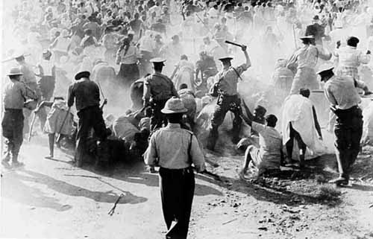
Người da đen ở CH Nam Phi bị đối xử phân biệt

Slide 32
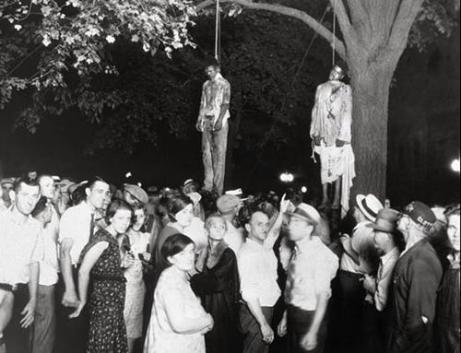
Xử tử các tội phạm da đen

Slide 33

Nen – Xơn Man – đê - la

Slide 34
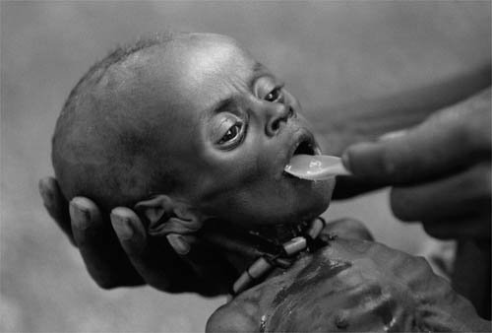
Nạn đói ở châu Phi

Slide 35
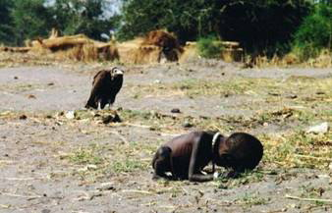
Nạn đói ở châu Phi

Slide 36
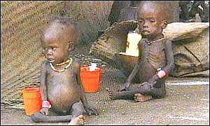
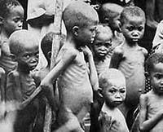
Nạn đói ở châu Phi

Slide 37

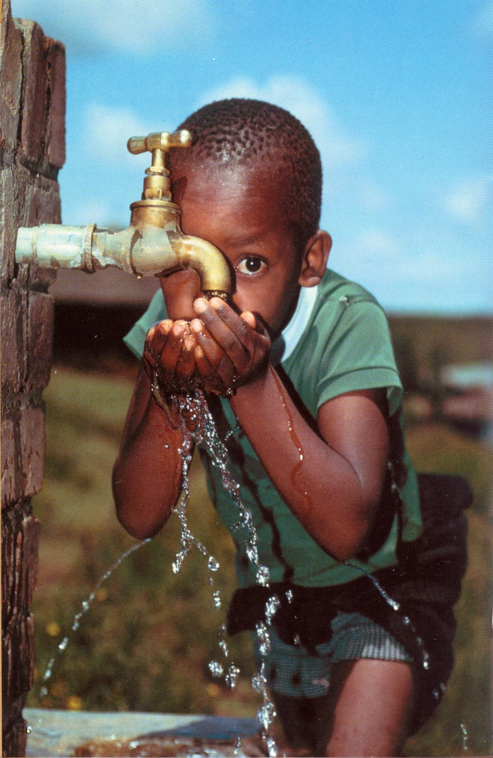
Haïn haùn

Slide 38
QUÁ TRÌNH PHÁT TRIỂN CỦA PTGPDT Ở Á-PHI VÀ MĨ LA TINH
CHÂU Á
In-đô-nê-xi-a,Lào,Việt Nam, Ấ Độ..
TỪ NĂM 1945 ĐẾN GIỮA NHỮNG NĂM 60
CHÂU PHI
Ai Cập, An-giê-ri, …..
MĨ LATINH
Cu Ba
Ăng-gô-la
TỪ GIỮA NĂM 60 ĐẾN GIỮA NHỮNG NĂM 70
Mô-dăm-bích
CHÂU PHI
Ghi-nê Bit-xao
Dim-ba-bu-ê
TỪ GIỮA NĂM 70 ĐẾN GIỮA NHỮNG NĂM 90
Nam-mi-bi-a
CHÂU PHI
Cộng hòa Nam Phi

Slide 39
Câu 1. Sự kiện lịch sử nào đã tạo điều kiện cho các nước Đông Nam Á nổi dậy khởi nghĩa vũ trang giành chính quyền?
A. Phát xít Nhật đầu hàng quân Đồng minh.
B. Mỹ ném bom nguyên tử xuống Nhật Bản.
C. Hồng quân Liên Xô tấn công phát xít Đức.
D. Quân Đồng minh phân chia phạm vi chiếm đóng các thuộc địa.
Câu 2. Hình thức tồn tại cuối cùng của chủ nghĩa đế quốc, thực dân là
A. chế độ công xã nguyên thủy B. chế độ phân biệt chủng tộc
C. chế độ tư bản chủ nghĩa C. chế độ phong kiến
Câu 3. Năm 1960 được gọi là:
A. Năm “bão táp” B. Năm “châu Phi”
C. Năm “độc lập” D. Năm “chiến thắng”

Slide 40
Câu 4. Sự phát triển của phong trào giải phóng dân tộc đã góp phần to lớn
A. làm sụp đổ hoàn toàn hệ thống thuộc địa của chủ nghĩa đế quốc thực dân
B. làm sụp đổ hoàn toàn bộ máy nhà nước của chủ nghĩa đế quốc thực dân
C. giúp các nước thuộc địa phát triển nhanh chóng
D. giúp các nước thuộc địa thoát khỏi đói nghèo, lạc hậu
Câu 5. Nội dung của PTGP dân tộc trong giai đoạn thứ nhất sau Chiến tranh thế giới thứ hai là
A. lật đổ ách thống trị của đế quốc, thực dân, giành độc lập
B. lật đổ chế độ độc tài phản động ở các quốc gia châu Á
C. tiêu diệt tàn dư của chế độ phong kiến
D. tiêu diệt tàn dư của chủ nghĩa tư bản
Câu 6. Sự tan rã các thuộc địa của thực dân nào được xem là thắng lợi quan trọng của phong trào giải phóng dân tộc ở châu Phi?
A. Tây Ban Nha B. Hà Lan
C. Bồ Đào Nha D. Nam Phi

Slide 41
Bài tập
Nhận xét nào dưới đây không đúng về quá trình phát triển của phong trào giải phóng dân tộc từ sau Chiến tranh thế giới thứ hai đến giữa những năm 90 của thế kỉ XX:
Phong trµo ph¸t triÓn ®ång ®Òu ë c¶ ba ch©u lôc, nh­ng m¹nh mÏ nhÊt lµ ë ch©u Phi.
B. Phong trµo khëi ®Çu ë §«ng Nam ¸, råi lan sang Nam ¸, B¾c Phi vµ MÜ La tinh.
C. Phong trµo lµm tan r· tõng m¶ng vµ ®i tíi sôp ®æ hoµn toµn hÖ thèng thuéc ®Þa cña chñ nghÜa ®Õ quèc.
D. C¸c n­íc thuéc ®Þa giµnh ®­îc ®éc lËp d­íi nhiÒu h×nh thøc vµ møc ®é kh¸c nhau.

Slide 42
Những ý nghĩa to lớn của phong trào giải phóng dân tộc từ sau Chiến tranh thế giới thứ hai?
+ Làm tan rã từng phần và đi đến sụp đổ hoàn toàn hệ thống thuộc địa của chủ nghĩa đế quốc thực dân
+ Dẫn tới sự ra đời của hơn 100 quốc gia độc lập lớn nhỏ
+ Các quốc gia độc lập bước vào kỉ nguyên củng cố độc lập, xây dựng và phát triển đất nước
+ Giải phóng người da đen, người da màu khỏi chế độ phân biệt chủng tộc

